Slide 1
Java oktatás
Java – I/O

Slide 2
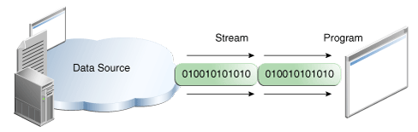
I/o streams

Slide 3
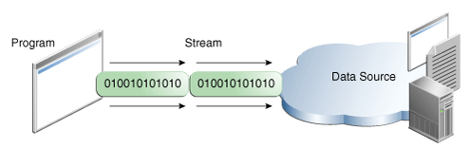
I/o streams

Slide 4
Streams
Byte Streams
Bájtonként
InputStream, OutputStream
Character Streams
Karakterenként, automatikus konverzió
Reader, Writer

Slide 5
Streams
Buffered Streams
Operáció rendszer támogatás
Hatékonyabb
flush

Slide 6
SCanning
Formázott adatok felolvasása
Scanner
useDelimiter
regular expression

Slide 7
Formatting
Két szinten
print és println
System.out.println("The square root of " + i + " is " + r + ".");
format
System.out.format("The square root of %d is %f.%n", i, r);

Slide 8
format string syntax
% kezdődik
d - egész szám
f - lebegőpontos szám
n - sorvége jel
$- argument index
System.out.format("E: %2$f,Pi: %1$f %n", Math.PI, Math.E);

Slide 9
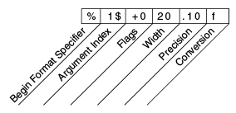
format string syntax
Pontosság
System.out.format("%f, %1$+020.10f %n", Math.PI);

Slide 10
Data Stream
Primitív típusok írása és olvasása
DataInputStream, DataOutputStream

Slide 11
Object Streams
Objektumok írása, olvasása
ObjectInputStream, ObjectOutputStream
Szerializáció!

Slide 12
Fájlműveletek
Ellenőrzés
exists
isReadable
isWritable
Törlés
delete
Másolás
copy

Slide 13
Fájlműveletek
Áthelyezés
move
Meta információ
size
isHidden
getLastModifiedTime

Slide 14
Files utility
createFile
createTempFile
readAllBytes
readAllLines
newBufferedReader
newBufferedWriter

Slide 15
keresés
PathMatcher
matcher = FileSystems.getDefault().getPathMatcher("glob:" + pattern);

